Slide 1
csv 파일 전처리

Slide 2
train 데이터
강수량, 일조, 일사 컬럼 삭제
풍속, 습도 값이 NaN일 때 전 행의 값으로 치환 (ffill 함수)
불쾌지수 계산 후 컬럼 추가
불쾌지수 이동평균 3일, 5일 컬럼 추가
holiday 컬럼 추가 (주말 및 공휴일: true, 평일: false)
월, 일, 시간, 요일 컬럼 추가
월,일,시간 sin 컬럼 추가

Slide 3
building_info 데이터
‘-’인 경우 0으로 대체
건물유형 원-핫 인코딩 (12종류) +라벨인코딩도 진행
태양광,ESS,PCS 값을 문자열에서 숫자로 변환
연면적,냉방면적,태양광,ESS,PCS 로그변환 수행
pcs용량 컬럼 삭제
태양광용량 여부 컬럼 추가

Slide 4
test 데이터
불쾌지수 계산 후 컬럼 추가
불쾌지수 이동평균 3일, 5일 컬럼 추가
holiday 컬럼 추가 (주말 및 공휴일: true, 평일: false)
월, 일, 시간 컬럼 추가
월,일,시간 sin 컬럼 추가
건물번호로 building_info 데이터와 합침

Slide 5
smape 비교

Slide 6
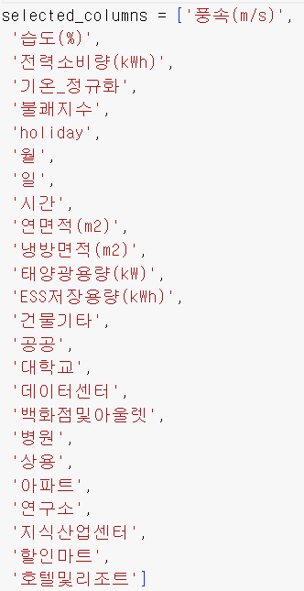
1
학습 데이터
사용변수
추가 변수

Slide 7
1
 | 변수 | SMAPE
 | 원핫인코딩 | 12.92
 | 라벨인코딩 | 13.27
 | 원래 기온 | 14.83183
 | 정규화한 기온 | 14.83183
 | 불쾌지수 x | 14.83183
 | 불쾌지수 o | 14.41034
 | 불쾌지수 기온,습도 o | 14.41034
 | 불쾌지수 기온,습도 x | 14.62266
 | 변수 | SMAPE
 | 요일 x | 14.41034
 | 요일 o | 14.94357
 | Holiday x | 16.29653
 | Holiday o | 14.41034

Slide 8
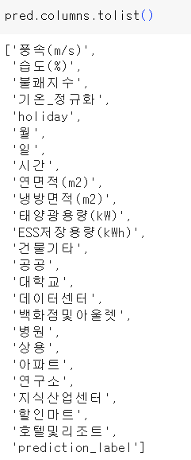
1
군집화 수행
 | 파일명 | SMAPE
Pycaret-et모델 (군집화 x) | submit_et.csv | 7.532
Xgb 모델 (군집화 x) | submit_xgb.csv | 13.210
Pycaret et model 사용 (model_clust_et N.pkl) | submit_clust_et.csv | 40.223
Pycaret best model 사용 (model_clustN.pkl) | submit_clust.csv | 40.180
Pycaret best model 사용 원핫인코딩 컬럼 제거 (model_clust_noOneHotN.pkl) | submit_clust_onehot.csv | 41.290
Xgb 사용 (model_xgbN.pkl) | submit_clust_xgb.csv | 9.392
Xgb 사용 (model_xgbN.pkl) 원핫인코딩 컬럼 제거 | submit_clust_xgb_noOneHot.csv | 9.672

Slide 9
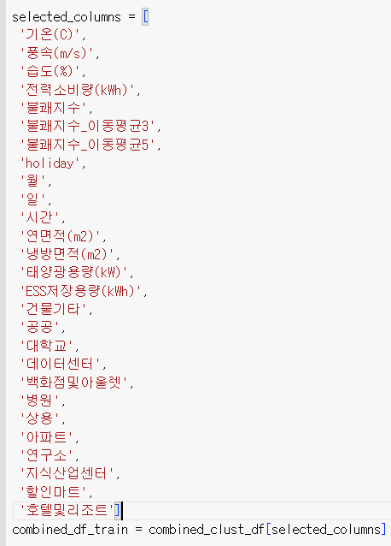
2
기본
변수 | SMAPE
기본 | 12.51622
시간 -> sin cos 시간 | 12.93023
+요일 | 12.90962
-불쾌지수_이동평균3,5 | 12.81813
+ sin cos 시간 | 12.39695
test_split 변경 | 20.21649
StandardScaler() | 12.39695
MinMaxScaler() | 12.38281

Slide 10
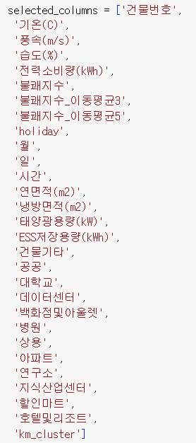



군집화 수행 – 로그변환 후
2
 | 파일명 | SMAPE
Xgb 사용 (model_xgbN.pkl) +로그변환 | submit_clust_xgb_log2.csv | 9.342
Xgb 사용 (model_xgbN.pkl) +로그변환/불쾌지수이동평균3,5 추가 | submit_clust_xgb_log.csv | 9.404
Xgb 사용 (model_xgbN.pkl) +로그변환/시간_sin, 시간_cos 추가 | submit_clust_xgb_log3.csv | 8.755
Xgb 사용 (model_xgbN.pkl) +로그변환/시간_sin, 시간_cos 추가/변수선택적용 | submit_clust_xgb_feature.csv | 8.214
기본
변수 | SMAPE
기본
시간->sin cos 시간
+sin cos 시간

Slide 11
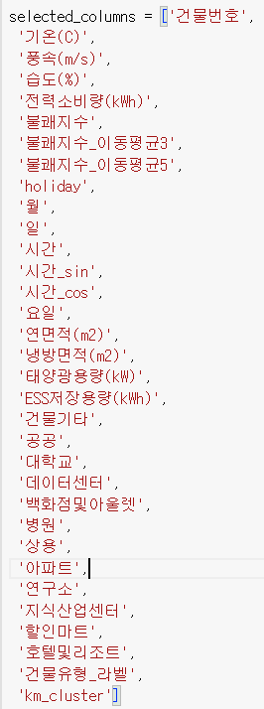
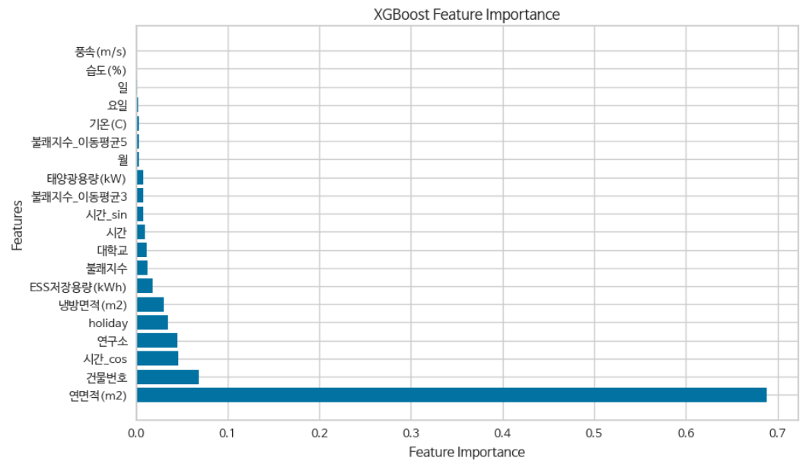
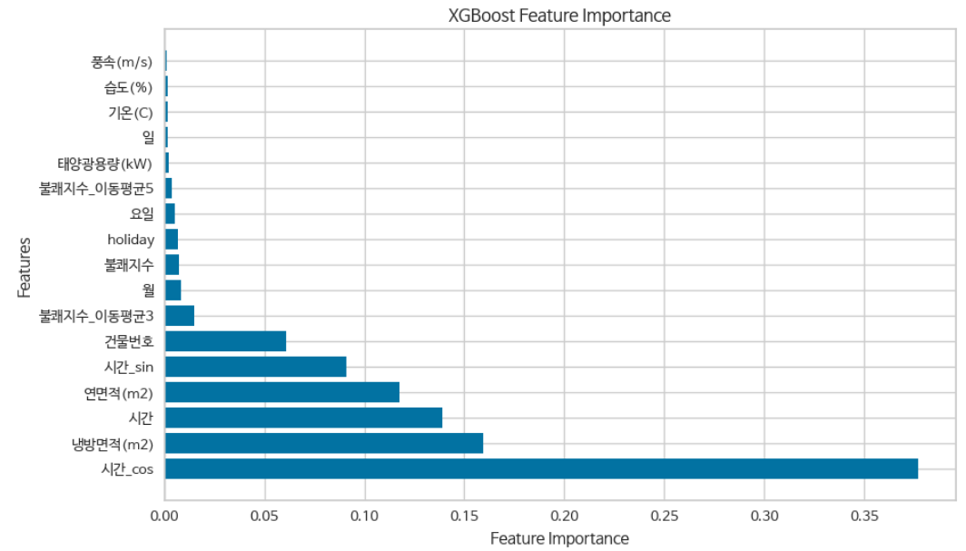
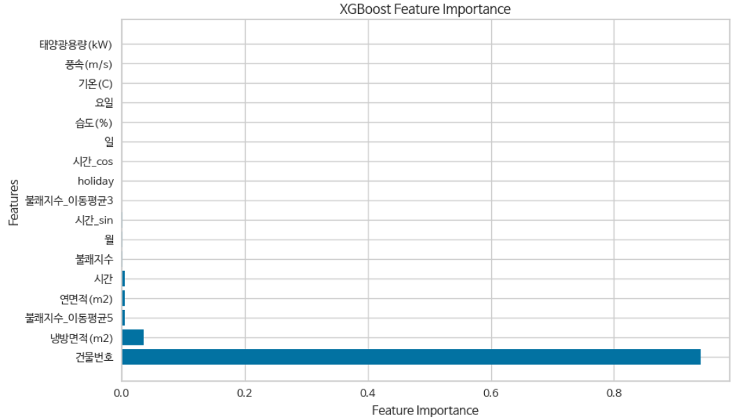
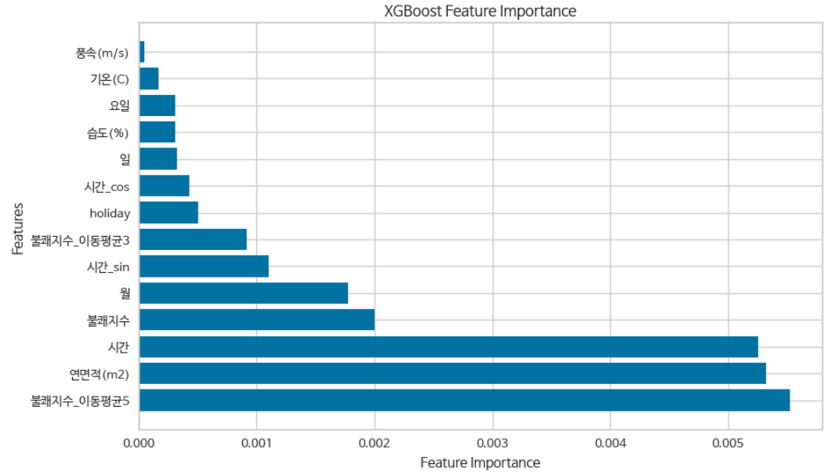
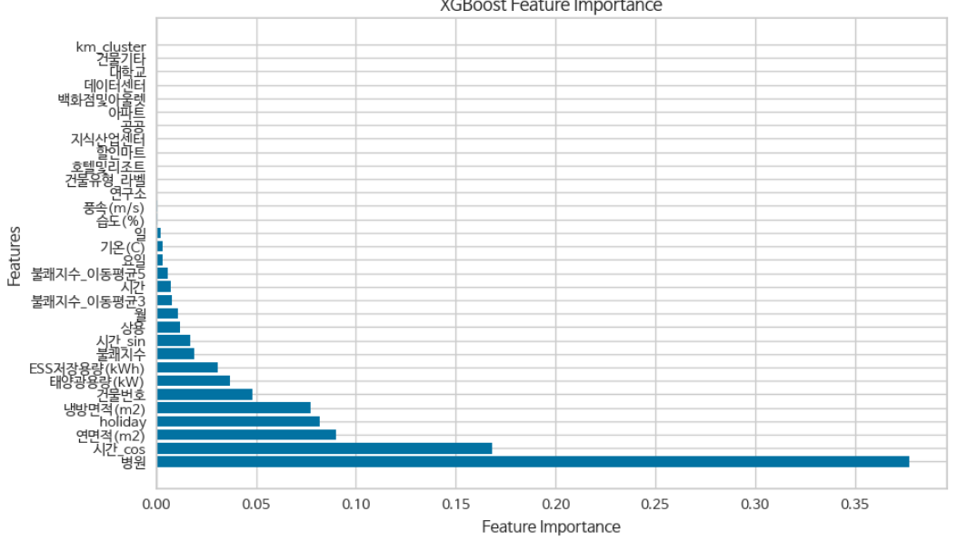
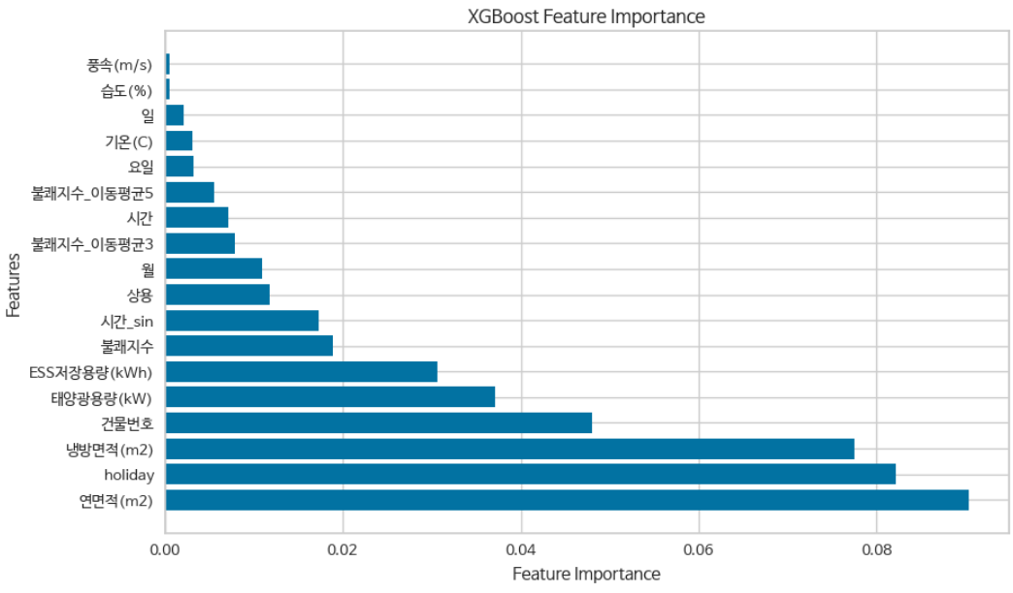
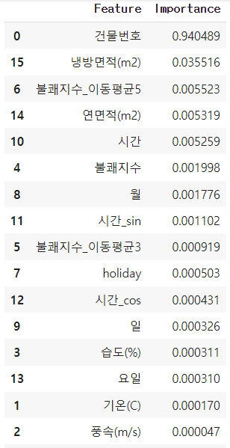
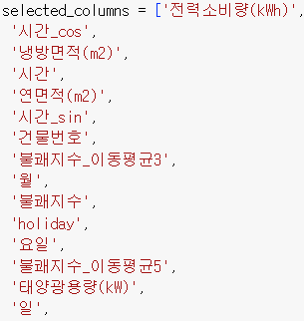
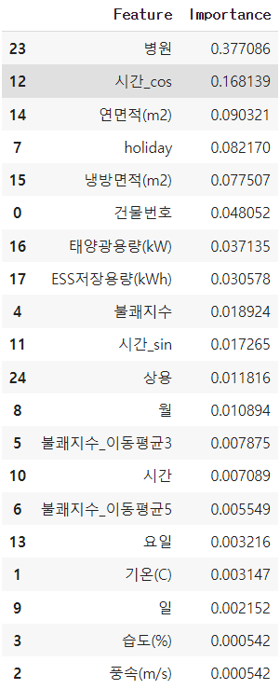
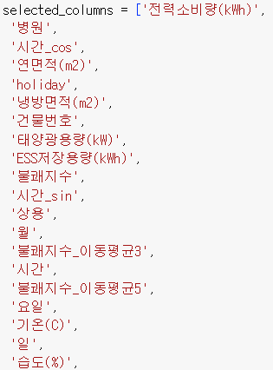
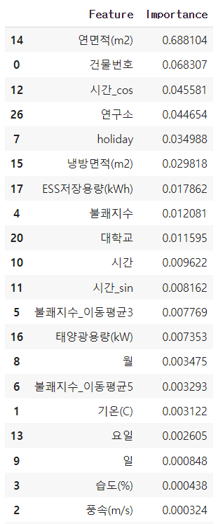
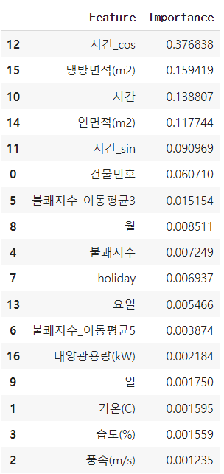
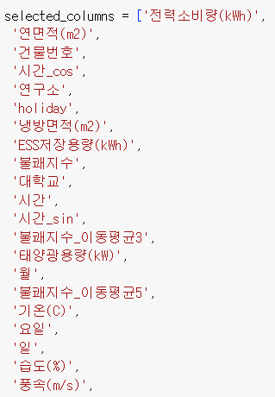
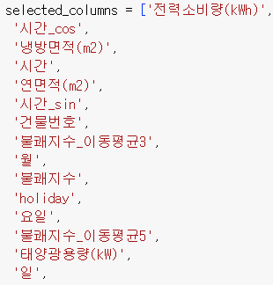
3
clust0
clust1
clust2
clust3
나머지는 0
SMAPE: 3.34411
SMAPE: 6.54090
SMAPE: 8.66919
SMAPE: 7.38650
중요도 0 컬럼 모두 제거: 8.66889
풍속, 습도 제거: 8.94875
풍속, 습도, 일 제거: 9.00359
중요도 0 컬럼 모두 제거: 7.39298
풍속, 습도 제거: 7.37297
풍속, 습도, 기온 제거: 7.36751
풍속, 습도 기온, 일 제거: 7.59349
중요도 0 컬럼 모두 제거: 3.34338
풍속 제거: 3.35819
풍속, 습도 제거: 3.35486
풍속, 기온 제거: 3.36932
일~풍속 제거: 3.91990
중요도 0 컬럼 모두 제거: 6.54086
풍속 제거: 6.45837
풍속, 습도 제거: 6.47765
풍속, 습도, 일 제거:6.47663
요일~풍속 제거:6.64364
제출파일명: submit_clust_xgb_feature.csv

Slide 12
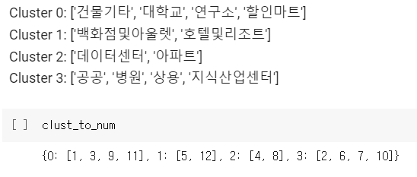
3
 | 파일명 | SMAPE
Xgb 사용 (model_xgbN.pkl) +로그변환/시간_sin, 시간_cos 추가/변수선택적용 | submit_clust_xgb_feature.csv | 8.214
학습: 1,2 기본/ 0 스탠다드 3 민맥스 예측: 똑같이 | submit_clust_xgb_scale.csv | 9.433
학습: 1,2 기본/ 0 스탠다드 3 민맥스 예측: 모두 민맥스 | submit_clust_xgb_minmax.csv | 54.209
학습, 예측 모두 min-max | submit_clust_xgb_all_minmax.csv | 9.300
모델만 변경 ( 파이캐럿 best 모델 -> 모두 et로 나옴) | submit_clust_et_model_fianl_best.csv | 6.192
모델만 변경 (et – 파이캐럿 사용) | submit_clust_et_model_fianl.csv | 6.135
모델만 변경 (xgb –파이캐럿 사용) | submit_clust_et_model_fianl_xgb.csv | 8.161
모델만 변경 (rf - 파이캐럿 사용) | submit_clust_et_model_fianl_rf.csv | 6.460
스케일링(정규화) 수행
clust | 기본 | standard | Min-max
0 | 8.66889 | 8.66875 | 8.87324
1 | 7.36751 | 7.36802 | 7.38717
2 | 3.34338 | 3.34374 | 3.40975
3 | 6.45837 | 6.45838 | 6.35596
제출파일: submit_clust_xgb_scale.csv

Slide 13
3
 | 파일명 | SMAPE
모델만 변경 (et – 파이캐럿 사용) | submit_clust_et_model_fianl.csv | 6.135
변수바꿈 파이캐럿 변수중요도 참고해 0만 제거 | submit_et2.csv | 6.202
변수바꿈 파이캐럿 변수중요도 참고해 0만 제거 + 하위권 제거/건물라벨제거 | submit_et3.csv | 6.261

Slide 14
1. 파이캐럿 돌리기(모델비교), best3 모델생성&튜닝하기
2. 제출 비교
일반 xgboost
스태킹 1) rf svm xgb 2) dt rf et
파이캐럿 best3
3. (과적합 문제로) CV 세트기반 스태킹

Slide 15
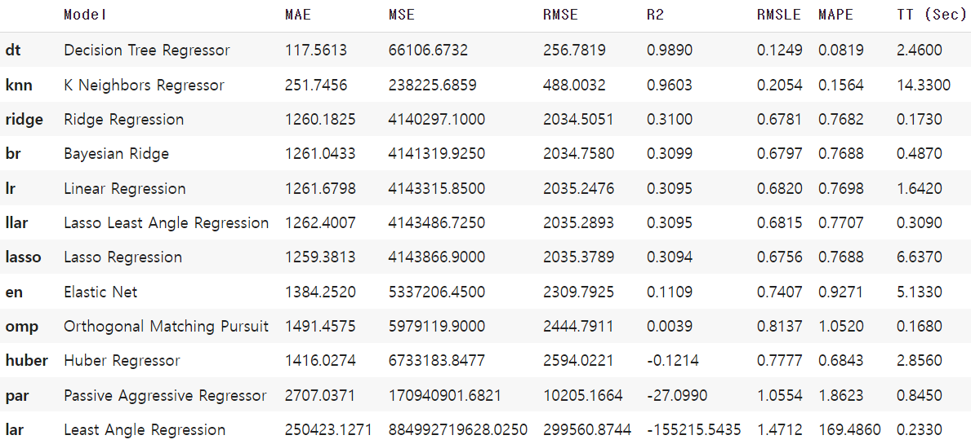

Slide 16
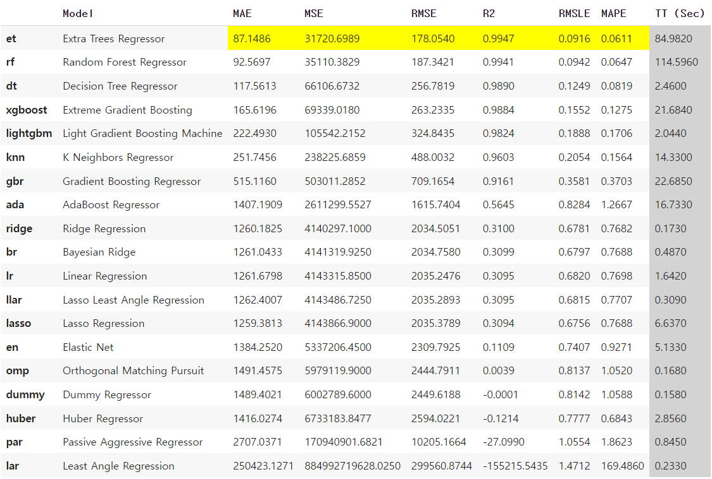

Slide 17
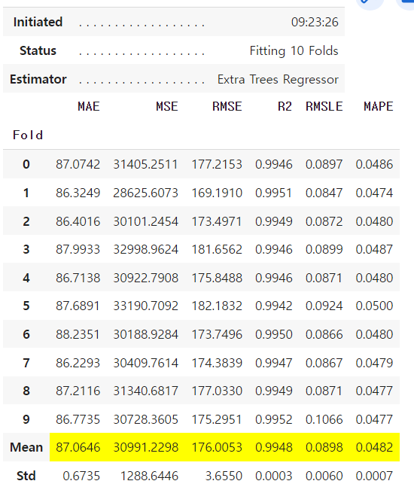

Slide 18
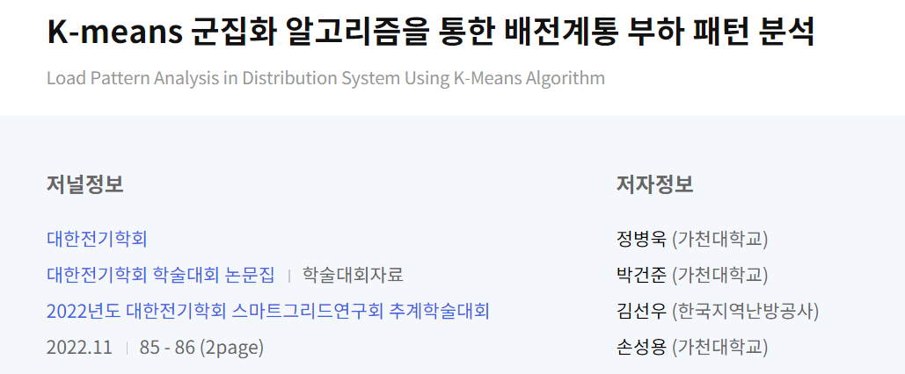
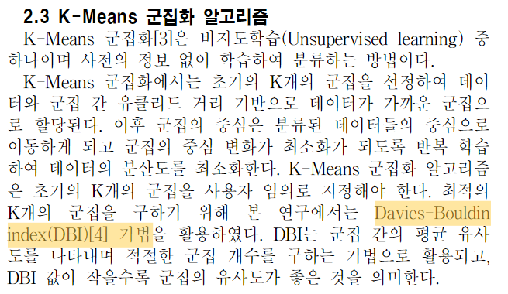
https://www.dbpia.co.kr/journal/articleDetail?nodeId=NODE11398084

Slide 19
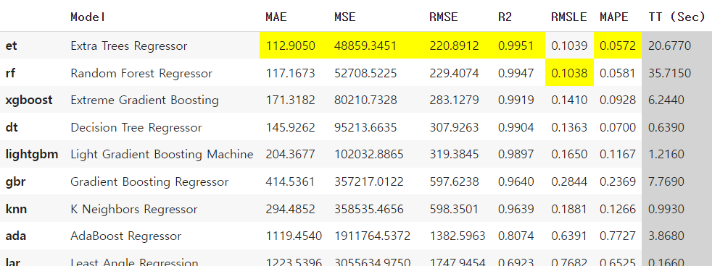
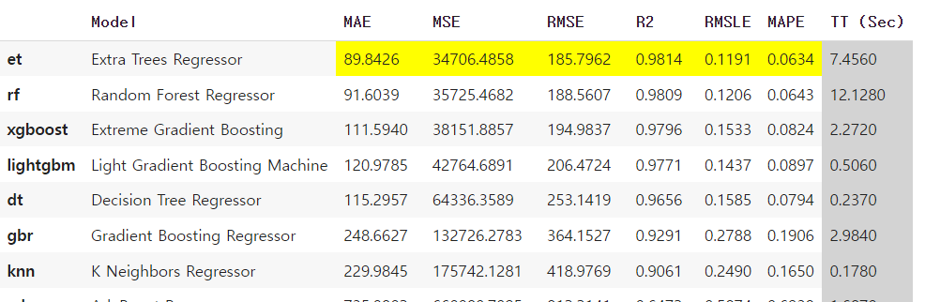
(model_clustN.pkl)

Slide 20
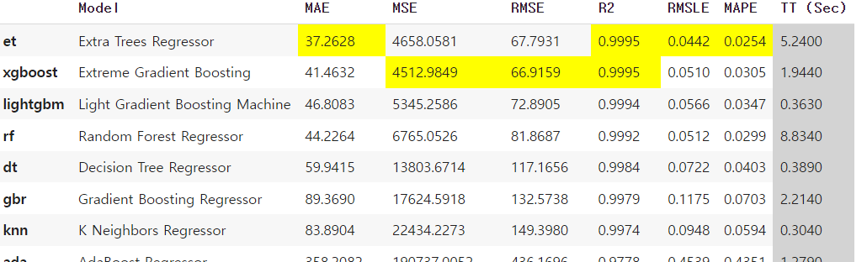
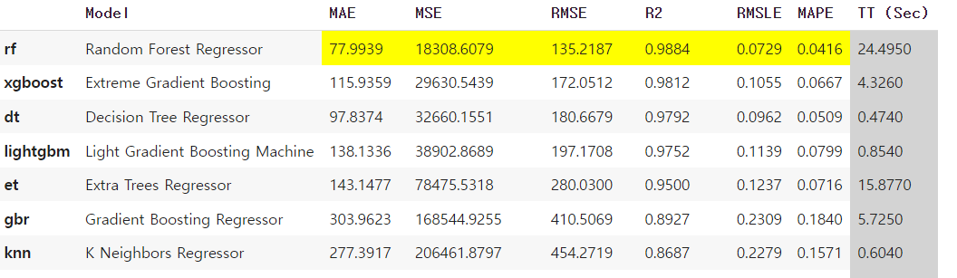
(model_clustN.pkl)

Slide 21
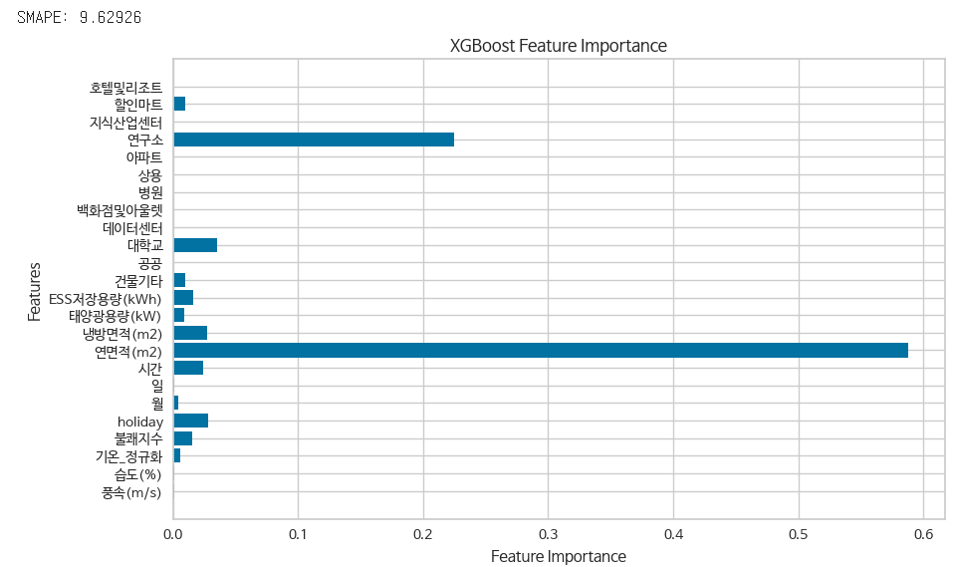
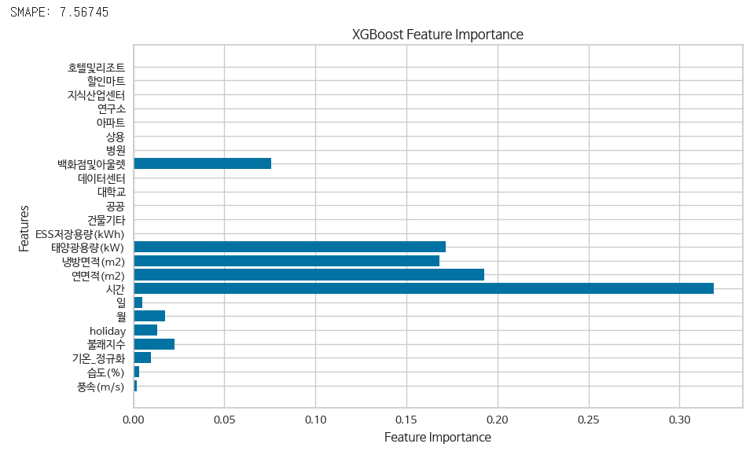
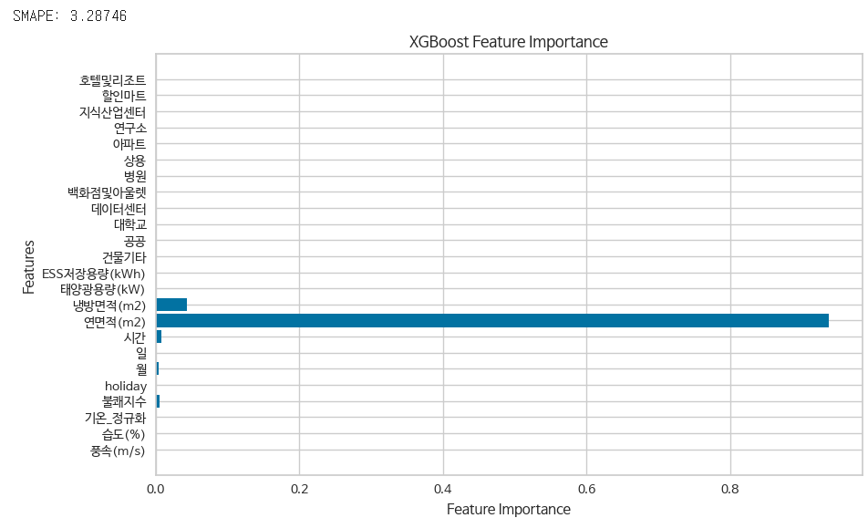
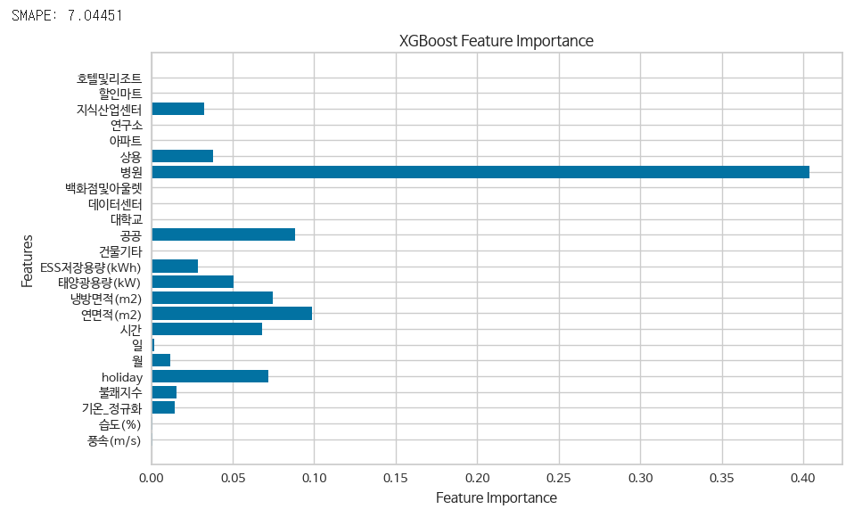
군집별 XGB 기본
0
1
2
3

Slide 22
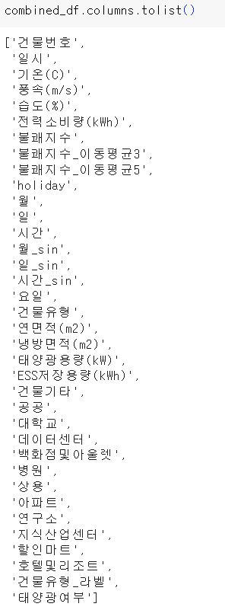
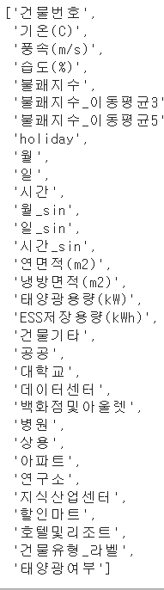
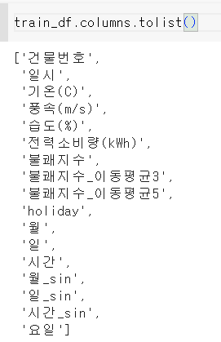
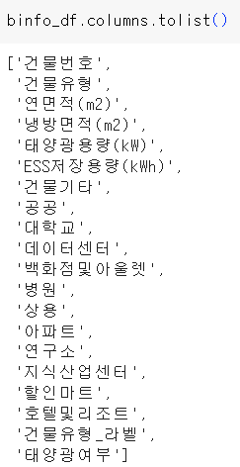
로그변환/날짜 sin 변환 후

Slide 23
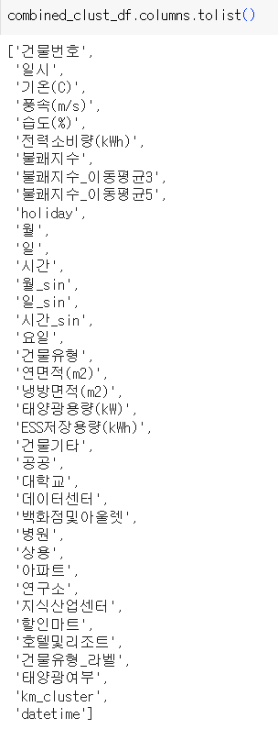

로그변환/날짜 sin 변환 후
['건물번호',
'일시',
'기온(C)',
'풍속(m/s)',
'습도(%)',
'전력소비량(kWh)',
'불쾌지수',
'불쾌지수_이동평균3',
'불쾌지수_이동평균5',
'holiday',
'월',
'일',
'시간',
'월_sin',
'일_sin',
'시간_sin',
'요일',
'건물유형',
'연면적(m2)',
'냉방면적(m2)',
'태양광용량(kW)',
'ESS저장용량(kWh)',
'건물기타',
'공공',
'대학교',
'데이터센터',
'백화점및아울렛',
'병원',
'상용',
'아파트',
'연구소',
'지식산업센터',
'할인마트',
'호텔및리조트',
'건물유형_라벨',
'태양광여부',
'km_cluster',
'datetime']

Slide 24
et_model, et_model1, et_model2, et_model3 : 그냥 모델
et_model_final0 ~ : 최종 모델
submit_clust_et_model_fianl.csv
전력사용량예측_pycaret_et.ipynb : 튜닝 추가 코드 (단독)
--et--
4.01986
5.11189
2.14110
2.92625
(train 확인)
submit_pc_et.csv
6.2304
--xgb--
8.66889
7.36751
3.34338
6.45837
->8.214

